Slide 1
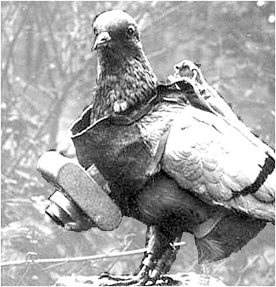
BTS SN
Drone d’imagerie et de télémétrie
BTS SN épreuve E6.2
Philippe Antoine, lycée Benoit L’Isle sur la Sorgue
Christian Dupaty, Lycée Fourcade Gardanne
Marc Silanus , lycée Benoit L’Isle sur la Sorgue

Slide 2
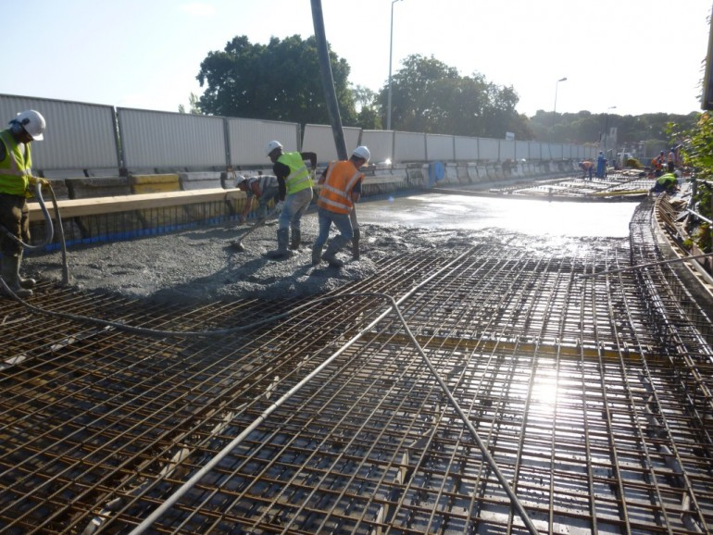
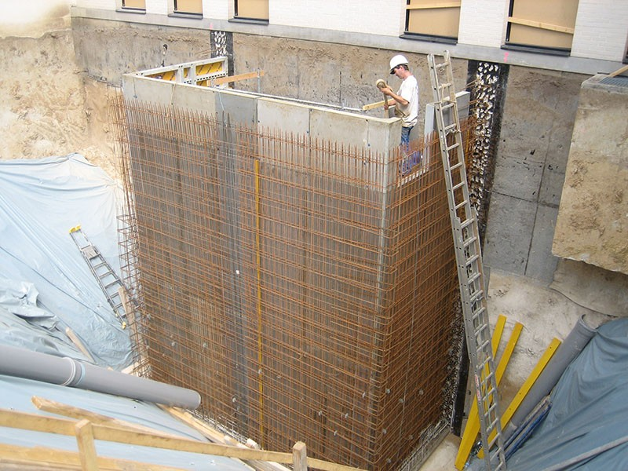
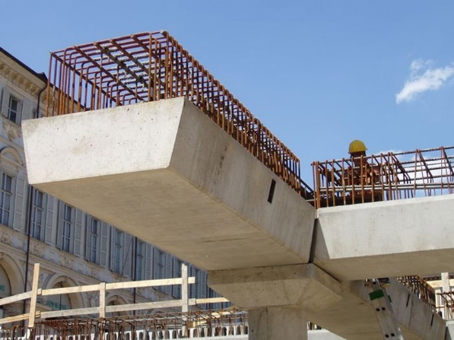
Expression du besoin
Les grandes structures de génie civil constituées de béton et d’acier et soumises aux rigueurs du climat doivent être régulièrement inspectées afin de prévenir toute altération.

Slide 3
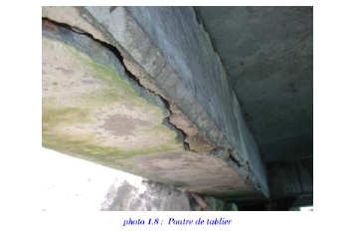
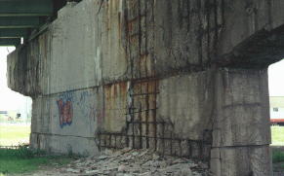
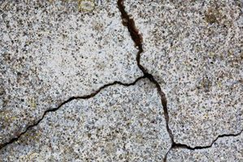
Béton + Acier vs Eau + gel
Par temps chaud sous l’effet de la chaleur les aciers intégrés aux bétons se dilatent
Les bétons se fissurent
Par temps humide l’eau s’incère dans les fissures
Par temps froid l’eau gèle, son volume augmente et casse les bétons

Slide 4
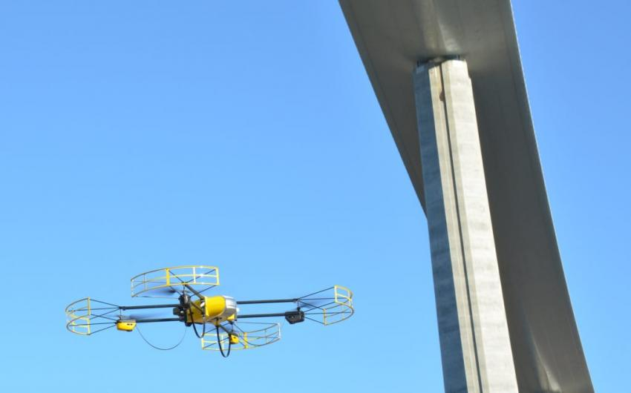
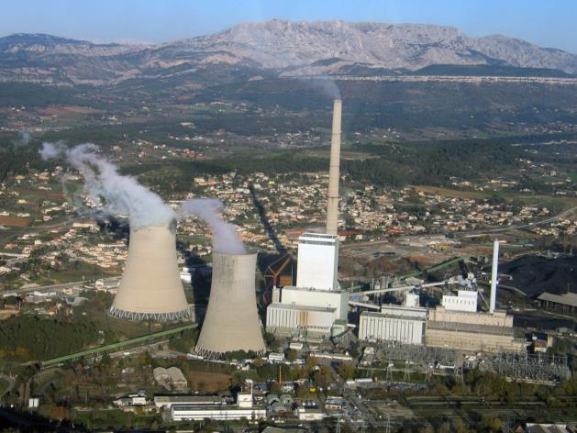
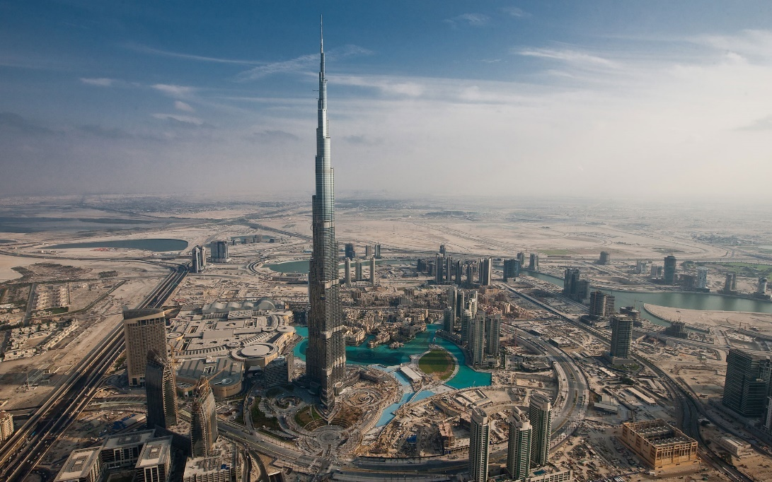
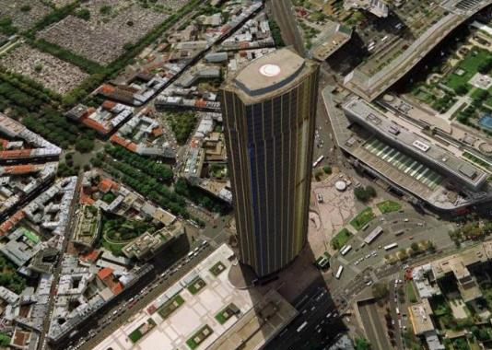
Surveillance aérienne
La traditionnelle surveillance aérienne des grands ouvrages d’art par hélicoptère sera très avantageusement remplacée par une surveillance par drone.

Slide 5
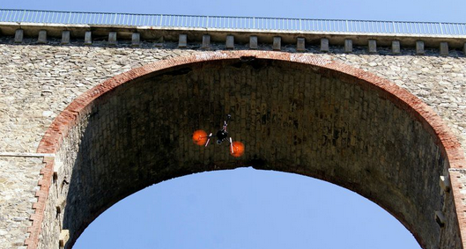
Avantage des drones
La surveillance des certaines parties des grands ouvrages d’art est impossible par hélicoptère

Slide 6
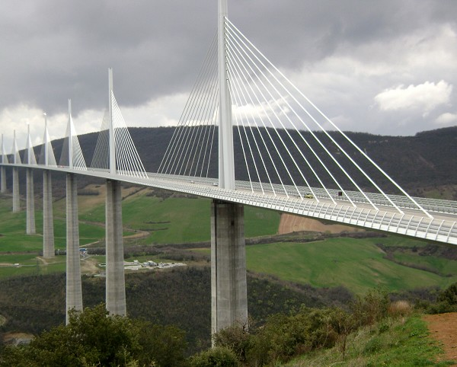
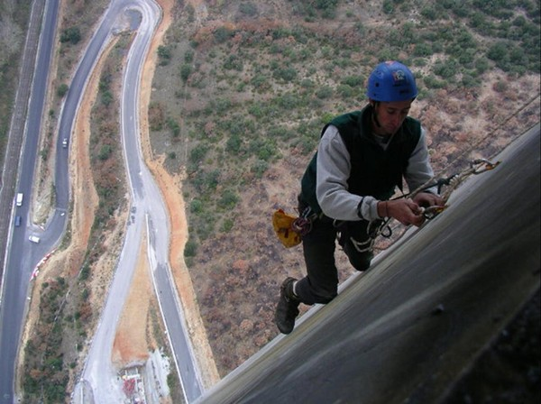
Localisation
Les défauts des structures doivent être parfaitement localisés sur les grands ouvrages afin de permettre une intervention humaine précise.
Latitude
Longitude
Hauteur au sol / Altitude

Slide 7
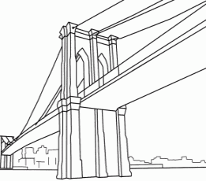
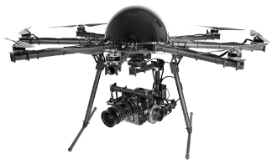
Sécurité
Mesurer la distance entre le drone et l’ouvrage
Notes:
Les mesures de température et d’humidité des structures doivent être réalisé à courte distance.
En raison de la grande taille des ouvrages le pilote doit connaitre la distance entre le drone et l’ouvrage

Slide 8
Besoins : mesures et restitution des grandeurs physiques déterminants l’évolution de structures du pont.
Observation en temps réel
Enregistrement des missions
drone
Prise de photo et vidéo
Retour vidéo temps réel
Incrustation vidéo des paramètres
Mesure distance obstacle
Géo
localisation
Mesure des grandeurs physiques
Notes:
Christian
La problématique :
Description des fonctionnalités à réaliser

Slide 9

Modélisation de la problématique
Notes:
Claude

Slide 10
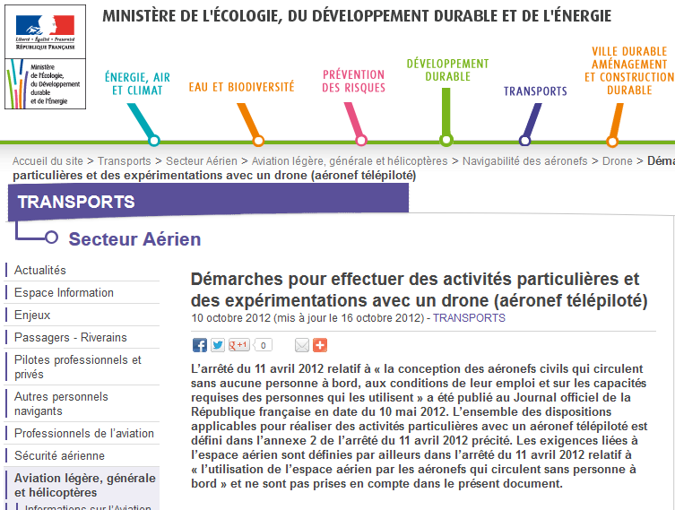
Règlementation
Catégorie D : les aéronefs télépilotés qui ne sont pas des aéromodèles, motorisés ou non, non captifs, de masse maximale au décollage inférieure à 2 kilogrammes.
Les aéronefs télépilotés de catégorie D et E sont dispensés de document de navigabilité.

Slide 11
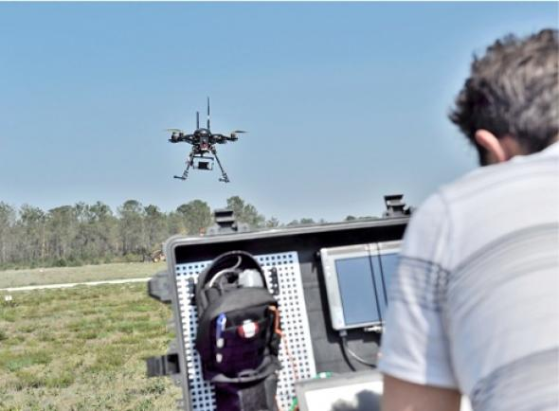
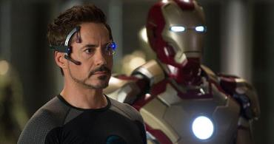
Besoins
- Prise de vue et vidéo sur caméra GOPRO commandée depuis le sol
- Retour temps réel vidéo à faible cout, visualisation et enregistrement sur PC
- Visualisation temps réel des paramètres physiques mesurés :
- température ambiante
- distance de l’objet
- humidité
- altitude
- horloge temps réel
- position géographique
- cap
- Intégration dans un ensemble
- IHM (drone) audio.

Slide 12
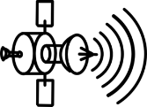
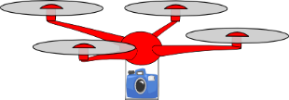



Mise en situation
GPS
Température
Hygrométrie
Pression
Hauteur
Etc…
Mesure distance
Contrôles prise de vue et mesures
Vidéo avec paramètres
Contrôles de navigation

Slide 13
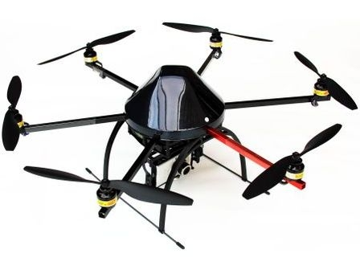
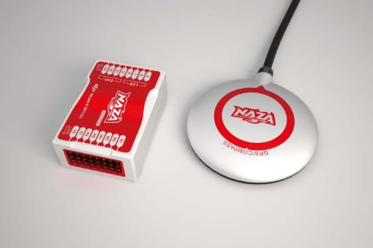
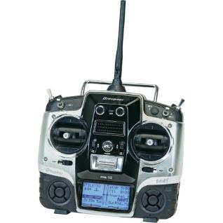
Drone support du projet : HEXAKOPTER ou QUADRAKOPTER de MIKROKOPER
Hexakopter : 1600 €
- 6 moteurs
- Capacité d'emport : 1100g
- Autonomie : 16 mn à vide
7 mn en pleine charge
Quadrakopter : 1200€
- 4 moteurs
- Capacité d'emport : 800g
- Autonomie : 14 mn à vide
7 mn en pleine charge
Module de contrôle de vol NAZA : 400€
Asservissement en position par GPS et altimètre (société DJI)
Télécommande 200 €
2500 € monté, testé, avec 4h de cours de pilotage (Société Drone-Concept)

Slide 14
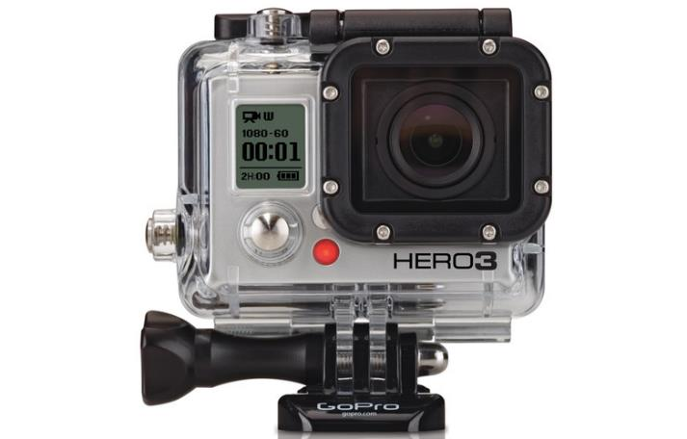
Accessoires :
Camera GOPRO
300€
Equipement semi-professionnel
Vidéo full-HD
pilotable par WIFI

Slide 15
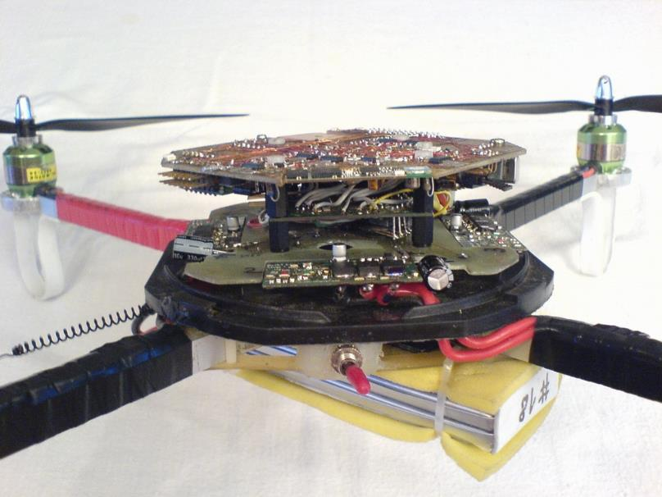
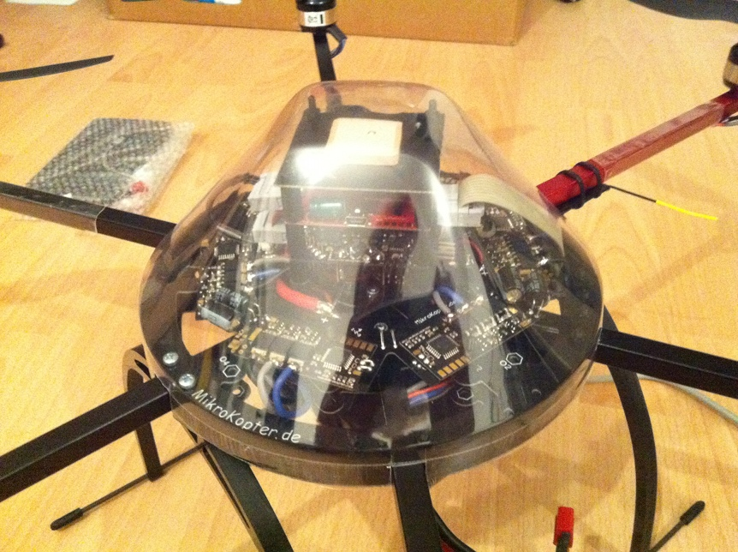
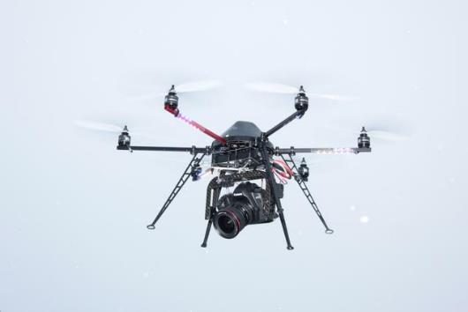
Montage des cartes électroniques sur le drone

Slide 16
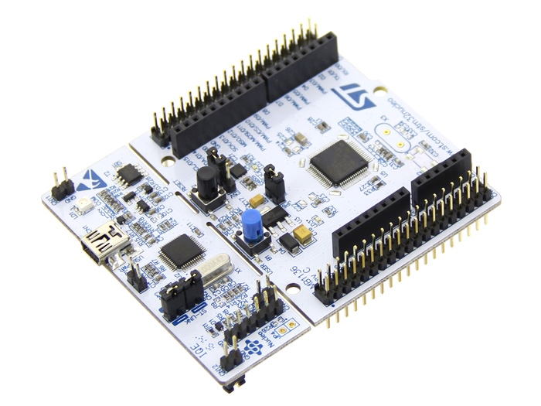
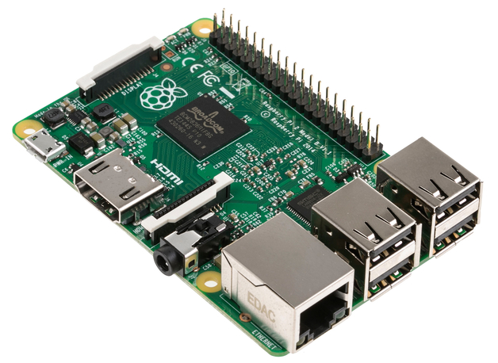
BTS-SN, projets E62
Deux versions
A contrats mixtes IR/EC orienté IR, intégrant un mini ordinateur Raspberry Pi sur le drone
B contrats mixtes IR/EC orienté EC, intégrant un microcontrôleur STM32 sur le drone

Slide 17
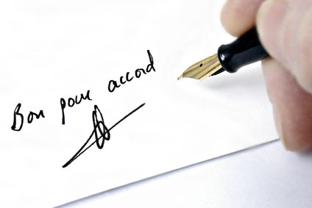
CONTRATS

Slide 18
Contrats version A (Raspberry Pi sur drone)
 | EQUIPE 1
Étudiant 1 EC | Liste des fonctions assurées par l’étudiant : EDD : UC Incruster
Étudiant 2 IR | Liste des fonctions assurées par l’étudiant GCS : UC Historiser les missions + IHM du UC Superviser la mission
Étudiant 3 EC | Liste des fonctions assurées par l’étudiant EDD : UC Mesurer (Géolocalisation, altitude et distance)
Étudiant 4 IR | Liste des fonctions assurées par l’étudiant EDD : UC Contrôler caméra et Contrôler la mission (partie multitâches et communication entre processus)
 | EQUIPE 2
Étudiant 5 IR | Liste des fonctions assurées par l’étudiant EDD : UC Communiquer avec GCS et Contrôler la mission (initialisation de l’application et IHM de debogage)
Étudiant 6 IR | Liste des fonctions assurées par l’étudiant GCS : UC Communiquer avec EDD
Étudiant 7 IR | Liste des fonctions assurées par l’étudiant GCS : UC Exporter les données
Étudiant 8 EC | Liste des fonctions assurées par l’étudiant EDD : UC Mesurer (température et humidité)

Slide 19
Contrats version B (STM32sur drone)
 | EQUIPE 1
Étudiant 1 EC | Liste des fonctions assurées par l’étudiant : EDD : UC Incruster, contrôler caméra
Étudiant 2 IR | Liste des fonctions assurées par l’étudiant EDD : UC Contrôler la mission et Communiquer avec GCS
Étudiant 3 EC | Liste des fonctions assurées par l’étudiant EDD : UC Mesurer (Géolocalisation par GPS, hauteur, cap)
Étudiant 4 EC | Liste des fonctions assurées par l’étudiant EDD : UC Mesurer (température, humidité, distance obstacle, tension batterie (option).
 | EQUIPE 2
Étudiant 5 IR | Liste des fonctions assurées par l’étudiant GCS : UC Communiquer avec EDD, Piloter (Recevoir la vidéo), Enregistrer vidéo.
Étudiant 6 IR | Liste des fonctions assurées par l’étudiant GCS : UC Exporter les données, Historiser les missions.
Etudiant 7 EC | Liste des fonctions assurées par l’étudiant GCS : UC Piloter (IHM Audio).

Slide 20
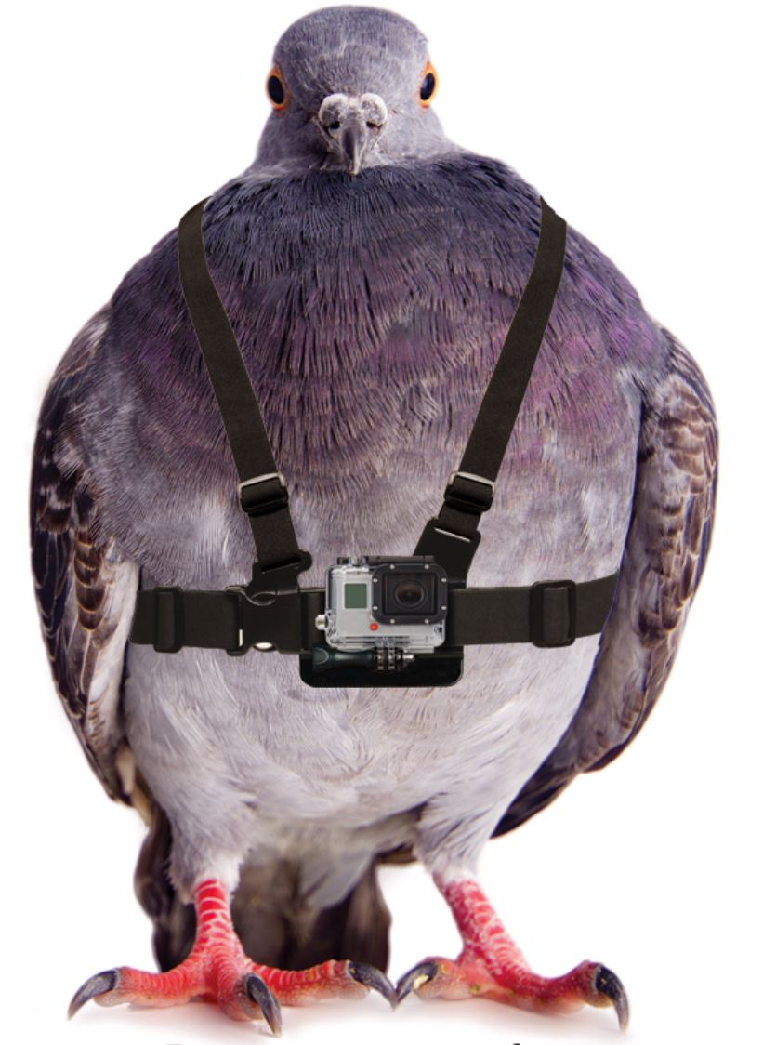
Le mot de la fin….
Evolution technologique ….
Le drone biologique
autonomie, longévité, autoreproductible
Capacités de bombardement intégrées.

